Slide 1
高等学校等就学支援金オンライン申請システム（e-Shien）マニュアル
7月新規申請編
（現在就学支援金を受給していない方）
・令和6年7月１０日（水）までに
必ず入力を完了させてください。
・就学支援金を申請されない方も
入力が必要です。

Slide 2
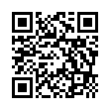
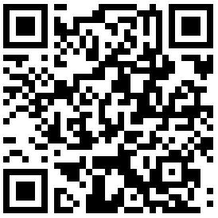
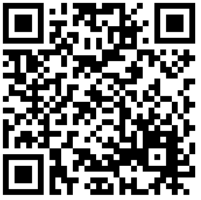
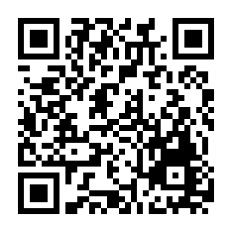
はじめに
就学支援金（授業料の支援）を受けるには、e-Shienでの申請が必要です。
申請をされない場合も、７ページまでの入力をしてください。
その場合、授業料の支払いが必要になります。
目次
1. 受給資格認定申請の流れ P.3
よくあるご質問 P.4
2. 操作説明
2-1. e-Shienにログイン P.5
2-2. 意向を登録する P.6-7
2-3. 申請をする P.8-24
3. 提出物について P.25
4. システムに関するお問合せについて P.26
事前に用意するもの
・パソコン、スマートフォン等
・ログインID通知書（学校から配付されたもの）
・保護者等のマイナンバーカード（持っていない方は、通知カード
や個人番号が記載された住民票等、保護者等のマイナンバー
がわかる書類）
※申請する方によって、追加でほかの書類が必要な場合があります。
e-Shienへのアクセス
https://www.e-shien.mext.go.jp/
操作手順の説明動画、FAQ等
https://www.mext.go.jp/a_menu/shotou/mushouka/01753.html
就学支援金制度の概要https://www.mext.go.jp/a_menu/shotou/mushouka/1342674.htm
就学支援金制度（家計急変支援）の各種資料
https://www.mext.go.jp/a_menu/shotou/mushouka/01754.html

Slide 3
1. 受給資格認定申請の流れ
全員、必ず7月１０日までに入力を行ってください。
受給資格認定の申請
申請者(生徒)
学校
ログインID通知書を受け取る
手渡し/郵送
ログインID通知書を
配付する
5ページ
ログインID通知書
ログイン
補足
ログインＩＤ通知書は、
在学している間使用する大事な書類です。
大切に保管してください。
6ページ
受給資格認定を申請する意思が
「ある or ない」(意向)の登録
申請を
する場合のみ
8ページ
受給資格認定の申請
23ページ
審査状況・結果 申請内容の確認
←結果通知書は、後日お通いの学校より紙でお渡しいたします。
※税の申告を行っていない場合、所得確認ができず、
支給決定が遅れる場合があります。
必ず事前に申告手続をお願いします。
ただし、控除対象配偶者（配偶者特別控除を
除く）、生活扶助受給者等は、税の申告をしていな
くても就学支援金の審査が可能な場合があります。
必要書類については
凡例
XXXX
〇ページ
「XXXX(参照資料名)」の 〇ページ参照
e-Shienを使用する手順
25ページへ
システム外の手順

Slide 4
よくあるご質問
Q1
ログインID通知書をなくしました。／パスワードが分からなくなりました。
A1
お通いの学校事務室へご連絡をお願いします。再発行の手続きをいたします。
Q2
マイナポータルでエラーになり、最後まで申請をすることができない。
A2
本マニュアル20～21ページの「個人番号を入力する」手順で申請をお願いします。
Q3
e-Shienに繋がらない。／入力している途中で、接続が切れてしまった。
A3
一斉に申請を受付している期間は、アクセスが集中し、接続が悪くなることがございます。
申し訳ございませんが、お時間を置いていただいた後に再度e-Shienへログインいただき、申請をお願いします。
Q4
申請ができたかどうかを確認したい。
A4
e-Shienへログイン後、ポータル画面の「認定状況」よりご確認いただけます。
受給資格認定申請の右の欄が「審査中」と表示されている場合は、申請が完了しています。
（マニュアルの23ページ「9.ポータル画面」を参照）
受給資格認定申請の右の欄が空白の場合は、申請ができていません。再度、「新規申請」の「認定申請」ボタンより、申請を完了させてください。
Q5
入力内容を修正したい。
A5
はじめに、Q4の手順で、申請が完了しているかをご確認ください。
【審査中と表示されている場合（申請が完了している場合）】
お通いの学校事務室へ連絡してください。
学校事務室で差戻の処理をした後、修正ができるようになります。
【空欄の場合（申請が未完了の場合）】
「新規申請」の「認定申請」ボタンより、入力を再開することができます。
画面左下の各「戻る」のボタンで修正したい箇所まで戻り、修正後、最後まで入力を進めてください。
Q6
紙での提出物はありますか？
A6
申請する方により、異なります。
詳しくは、25ページをご覧ください。

Slide 5
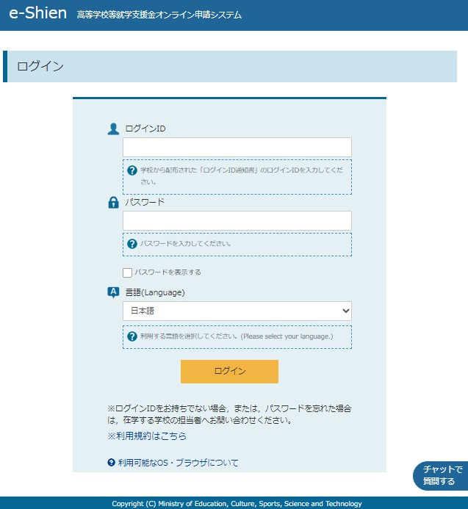
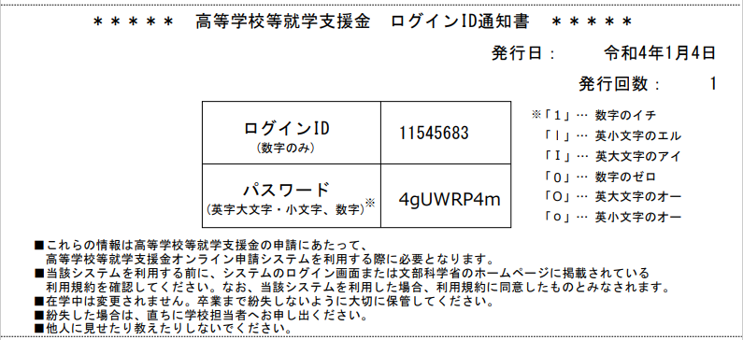
2. 操作説明
2-1. e-Shienにログインする
e-Shienを使用するために、システムへログインします。 ログインは、パソコン、スマートフォンから以下のURLを入力してアクセスします。以下のQRコードを読み取ってもアクセスできます。
https://www.e-shien.mext.go.jp/
本マニュアルは、パソコンでの操作画面を基に作成しております。
スマートフォンからお手続きいただく場合、レイアウトや文言が一部異なる場合があります。
1. ログイン画面
手順
ログインID通知書を見ながらログインIDとパスワードを入力します。
「ログイン」ボタンをクリックします。
チャットボットにてe-Shienの操作に関する質問ができます。
1
1
2
6ページへ
3
Ⅰ
2
補足
Ⅰ 表示言語は、”日本語”または”English”が選択できます。
ログインIDやパスワードがわからなくなった場合は、学校に確認してください。
3
Ⅰ
ログインID通知書のサンプル
1
補足
ログインID通知書は、
在学している間使用する大事な書類です。
大切に保管してください。

Slide 6
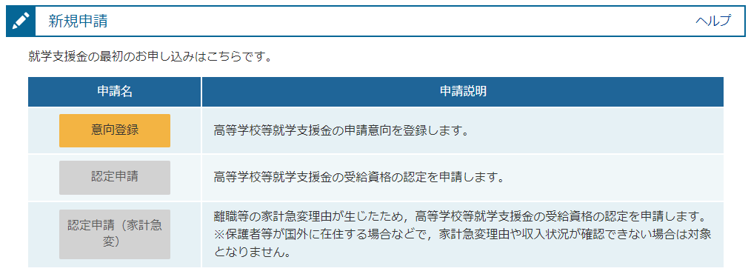
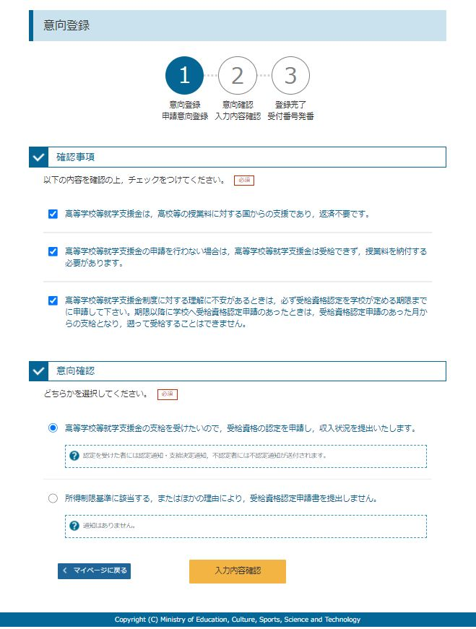
2. 操作説明
2-2. 申請をする意思が 「ある or ない」 の意向を登録する
最初に、申請をする意思が「ある or ない」(意向) を登録します。
学校から意向の再登録を依頼された場合や、意向内容を誤った場合に再登録をする場合も、同様の手順で行います。
1. ポータル画面
手順
「意向登録」ボタンをクリックします。
1
1
補足
「意向登録」ボタンがグレーになっており押せない方は
8ページへ
2. 意向登録画面
手順
内容を確認し、チェックします。
申請をするかしないかを選択します。
就学支援金の支給を希望する場合
上部：申請をします。
なんらかの理由により受給資格認定の申請を行わない場合
下部：申請をしません。
「入力内容確認」ボタンをクリックします。
1
2
1
2
3
7ページへ
3

Slide 7
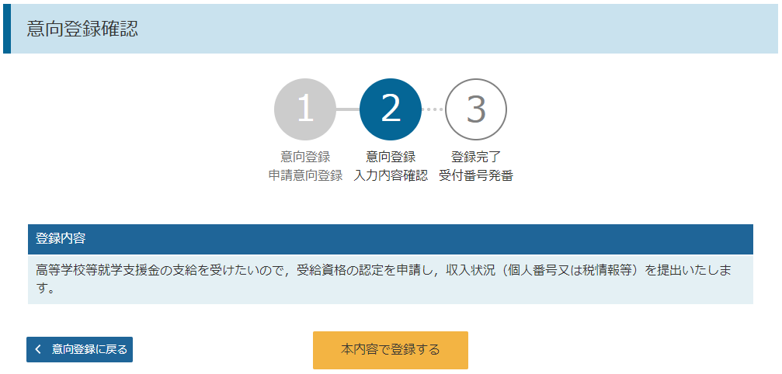
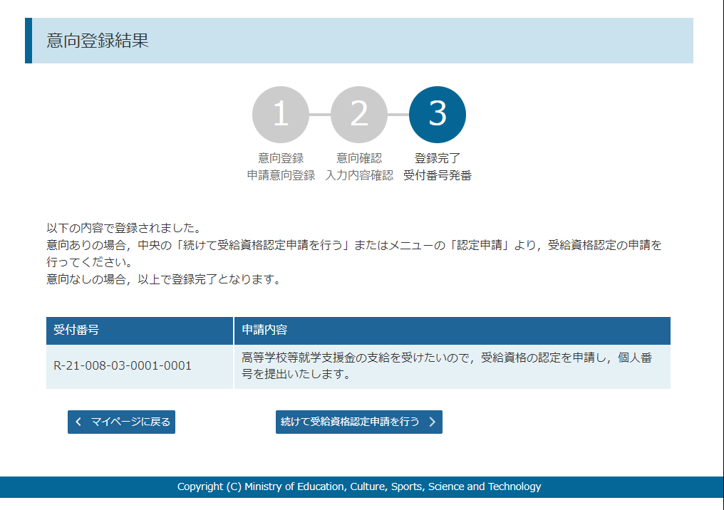
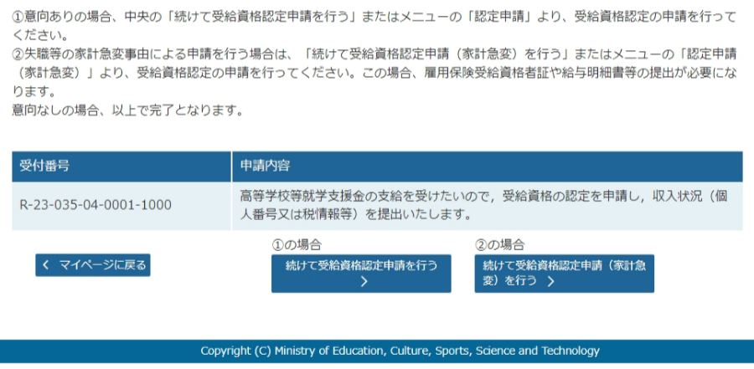
2. 操作説明
2-2. 申請をする意思が 「ある or ない」 の意向を登録する
3. 意向登録確認画面
誤って意向内容を登録した場合、
ご自身で修正することはできません。
よく確認してから、「本内容で登録する」ボタンを押してください。
4. 意向登録結果画面
申請をする場合
「続けて受給資格認定申請を行う」ボタンをクリックします。
申請をしない場合
手続きは完了です。
8ページへ
補足
所得要件により就学支援金に該当しない方で、
自己の責めに帰することのできない家計急変事由が
ある場合は、学校事務室に連絡してください。
受給資格認定申請（家計急変）のご案内をいたします。
1
※ 受付番号を控えていただく必要はありません。
意向登録を間違ってしまった場合
学校事務室まで連絡してください。
学校による登録解除後に、再度登録してください。

Slide 8
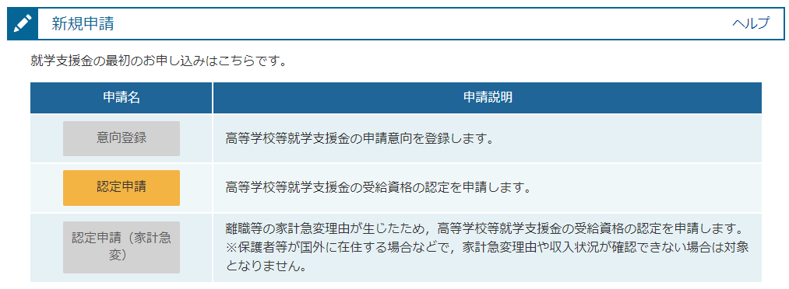
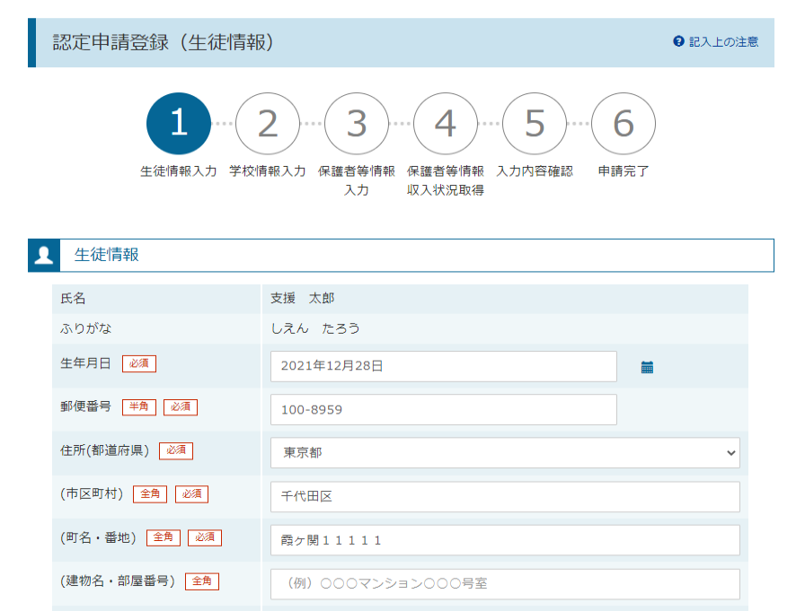
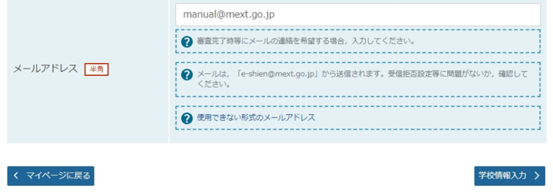
2. 操作説明
2-3. 受給資格認定の申請をする
受給資格認定の申請を行います。
申請には、生徒本人の情報、学校情報(在学期間等)、保護者等情報の登録が必要となります。(8～21ページで、各情報の登録方法を説明します。)
1. ポータル画面
手順
「認定申請」ボタンをクリックします。
1
1
補足
7ページの意向登録結果画面から続けて受給資格認定申請を行う場合、次の「2.認定申請登録(生徒情報)画面」から始まります。
2. 認定申請登録 (生徒情報) 画面
手順
府立高校（桃谷高校の通信制以外）はカタカナ表示です。（誤りではありません。）
生年月日を修正してください。
他にも誤りがあればこの画面で修正してください。
「学校情報入力」ボタンをクリックします。
1
1
シエン タロウ
2
正しい生年月日に修正してください
2
３
9ページへ
３

Slide 9
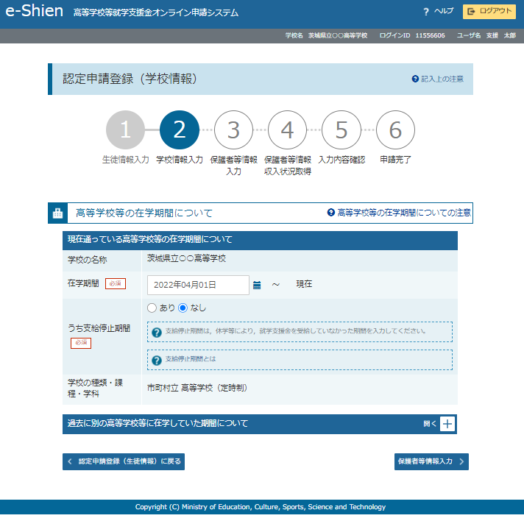
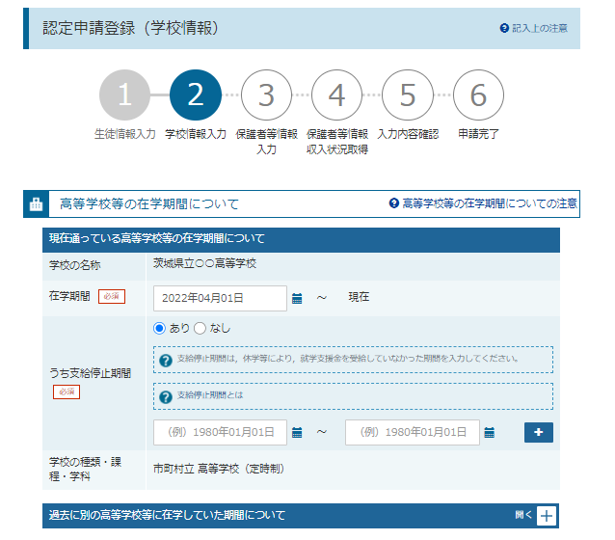
2. 操作説明
2-3. 受給資格認定の申請をする
3. 認定申請登録 (学校情報) 画面 (1/2)
手順
学校名や在学期間が
表示されるので、正しいことを確認します。
過去に他の学校に在籍していたかどうかを入力します。
過去に他の学校に在籍した期間がない場合
に進みます。
過去に他の学校に在籍した期間がある場合
9ページへ。
「保護者等情報入力」ボタンをクリックします。
1
2
1
3
Ⅰ-1
20XX年04月01日
10ページへ
3
2
11ページへ
Ⅱ
3
補足
うち支給停止期間「あり」にチェックした状態の画面
現在の学校で支給停止期間がある場合、「あり」にチェックします。
支給が停止されていた期間を入力します。
前の画面の入力内容を修正する場合、「認定申請登録(生徒情報)に戻る」ボタンをクリックします。
Ⅰ-1
Ⅰ-2
Ⅱ
20XX年04月01日
Ⅰ-2

Slide 10
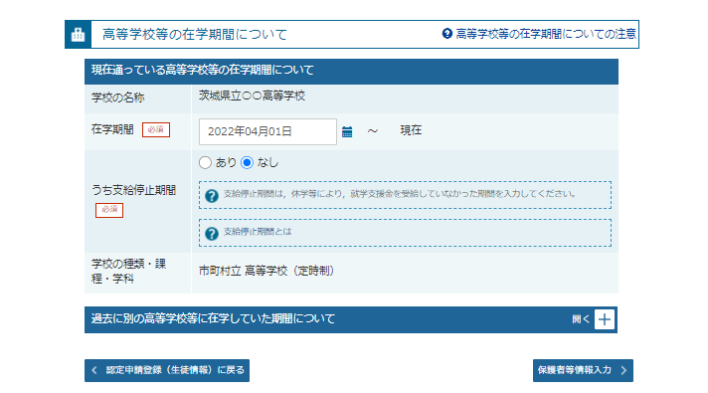
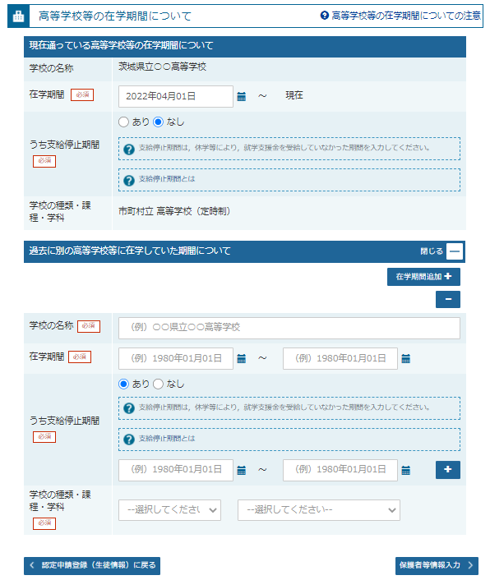
2. 操作説明
2-3. 受給資格認定の申請をする
過去に他の高等学校等に
在籍していた期間がある場合
3. 認定申請登録 (学校情報) 画面 (2/2)
手順
「開く」ボタンをクリックします。
「在学期間追加」ボタンをクリックし、学校の名称、在学していた期間等を入力します。
「保護者等情報入力」ボタンをクリックします。
1
20XX年04月01日
2
1
3
11ページへ
補足
「開く」ボタンおよび「在学期間追加」ボタンをクリックした画面
誤って「開く」ボタンをクリック
してしまった場合は、「閉じ
る」ボタンをクリックしてくださ
い。
閉じずに次に進もうとすると
エラーになります。
支給停止期間がある場
合、「あり」にチェックし、期
間を入力します。
過去に就学支援金を受
給したことがあるときは、
「受給資格消滅通知」を
学校に提出します。
※受給資格消滅通知は、過去に在籍していた学校から郵送等により送付されます。
Ⅰ
20XX年04月01日
Ⅱ
Ⅰ
Ⅲ
2
2
Ⅲ
Ⅱ
3

Slide 11
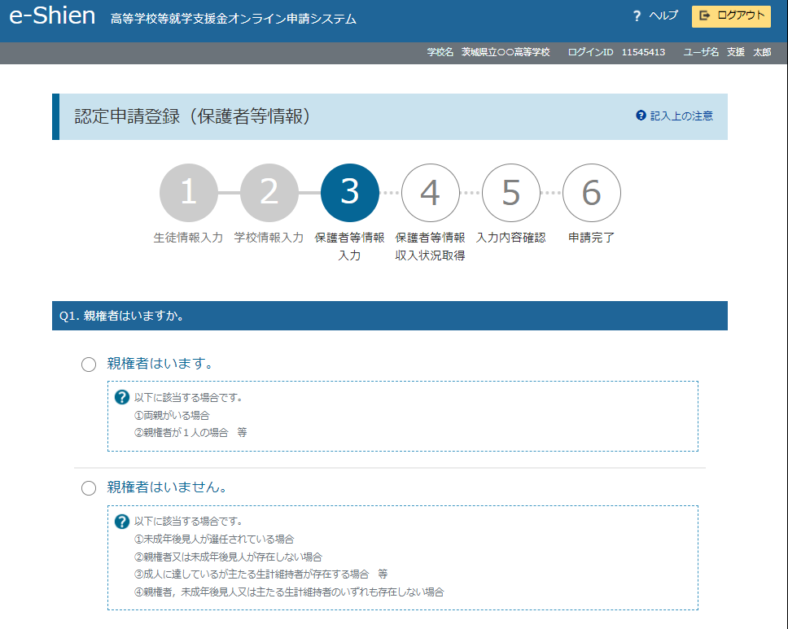
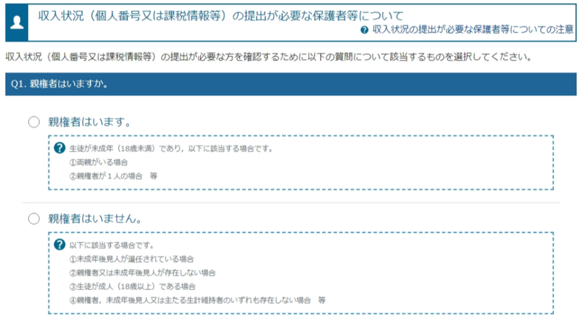
2. 操作説明
2-3. 受給資格認定の申請をする
4. 認定申請登録 (保護者等情報) 画面（共通）(1/3)
手順
収入状況の提出が必要な保護者等を確認するための質問に回答します。
1
13ページへ
補足
各質問で選択した回答に合わせて次の質問が表示されます。(表示される質問は回答の選択により異なります。)
個人番号カード等を使用して収入状況を提出する必要があります。
1
各質問に回答すると、下図の流れに沿って次の質問が表示されます。
収入状況の提出が必要な方
Q1.親権者はいますか※1
Q2.親権者２名分の収入状況を提出することはできますか
親権者2名※2
１名分が提出不可
親権者1名※2
２名とも提出不可
Q4.主たる生計維持者の 収入状況を提出することはできますか
主たる生計維持者 （1名～5名）※4
Q6.未成年後見人は いますか※1
Q3.主たる生計維持者がいますか※4
Q5.生徒本人の 収入状況を提出することはできますか
生徒本人
Q7.未成年後見人は 扶養義務を負う方ですか※3
Q8.未成年後見人の 収入状況を提出することはできますか
未成年後見人 （1名～5名）
はい
いいえ
※1 生徒が成人（18歳以上）である場合、「親権者はいません。」を選択してください。
※2 次の場合、該当する親権者の個人番号カード（写）等の提出が不要となる場合があります。
・ドメスティック・バイオレンス等のやむを得ない理由により提出が困難な場合
・日本国内に住所を有したことがない等個人番号の指定を受けていない場合 等
判断に迷う場合等は、学校に御相談ください。
※3 親権者が存在せず、未成年後見人が選任されており、その者が生徒についての扶養義務がある場合に「はい」を選択します。
※4 生徒が成人（18歳以上）であり、入学時に未成年であった場合は、未成年時の親権者が「主たる生計維持者」に該当しま
す。

Slide 12
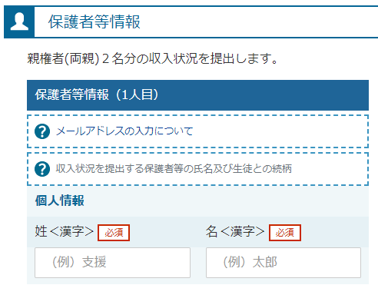
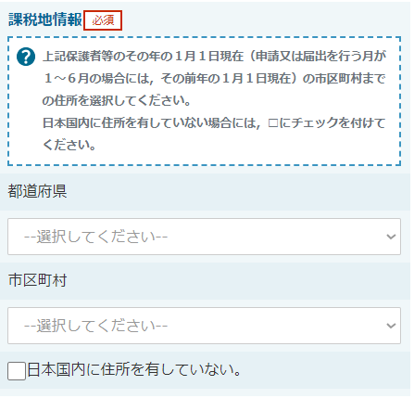
2. 操作説明
2-3. 受給資格認定の申請をする
収入状況の提出についてよくあるご質問
現在、親が海外にいます。海外にいる親は登録しなくていいですか？
➡ 海外にいる方がマイナンバーの指定を
受けている場合は、登録してください。
２０２４年１月１日現在に日本にいた
場合は、保護者等情報の画面で
都道府県・市町村を選択してください。
日本にいなかった場合は、
保護者等情報の画面で、
「☑日本国内に住所を有していない。」
にチェックをしてください。
収入がない親の登録はしなくていいですか？
➡ 収入の有無にかかわらず、親権者にあたる方や、主たる生計維持者にあたる方の登録が必要です。
生徒が4月１日時点で成人（18歳以上）ですが、親と生活しています。誰の収入状況を出せばいいですか？
➡①生徒が住民税を課される程度は働いておらず、親等が生徒の生活を維持しているような場合
「親権者はいません」→「未成年後見人はいません」→「主たる生計維持者がいます（１名）」を選択します。
➡②生徒が住民税を課される程度働いているような場合
「親権者はいません」→「未成年後見人はいません」→「主たる生計維持者はいません」→「生徒本人の収入状況を提出できます」
✓

Slide 13
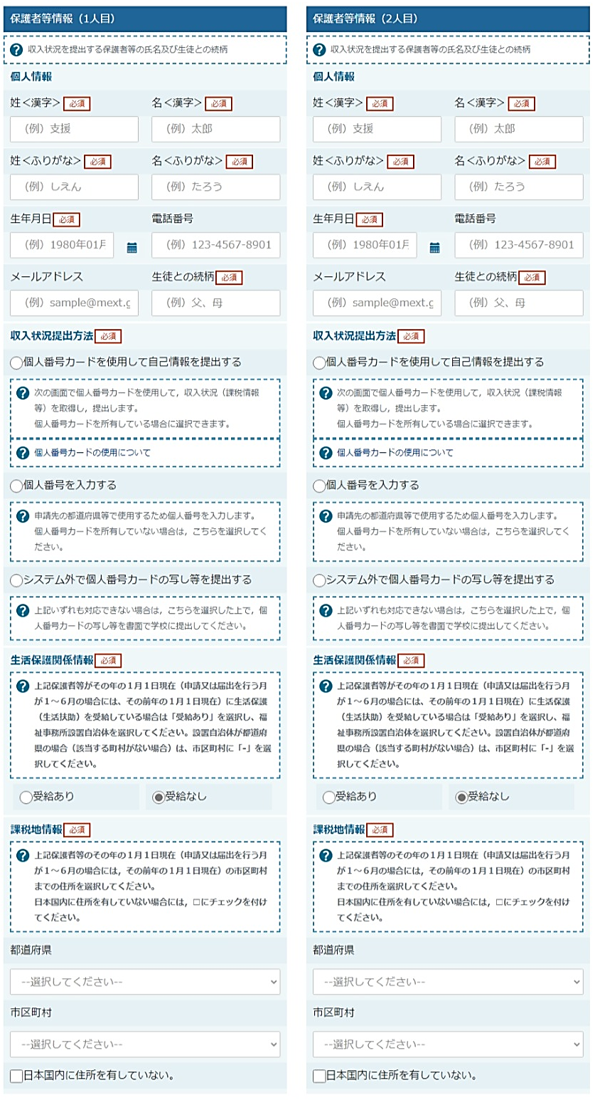
2. 操作説明
2-3. 受給資格認定の申請をする
4. 認定申請登録 (保護者等情報) 画面（共通）(2/3)
手順
いずれか１つの収入状況提出方法、生活保護受給有無、課税地を選択します。
個人番号カードを使用して
自己情報を提出する場合
（マイナポータルアプリが必要）
「入力内容を保存して収入状況届出の取得へ進む」をクリックします。
※毎年７月に自己情報の取得
作業が必要です。
個人番号を入力する場合
システム外で提出する場合
「入力内容確認(一時保存) 」をクリックします。
1
Ⅰ
Ⅱ
15ページへ
1
21ページへ
Ⅲ
22ページへ
補足
Ⅰ 漢字姓名欄とかな姓名欄は全半角、アルファベット、半角スペース、ー(長音)の入力が可能です。
審査完了時等にメールの連絡を希望する場合、入力してください。
個人番号カードの使用に必要な機器等が確認できます。
生活扶助を受けている場合、14ページを参照してください。
課税地は2024年1月1日現在の住民票を登録している住所です。
誤りがあると審査が大幅に遅れることがあります。
保護者等が海外に住んでおり、住民税が課されていない場合にチェックします。この場合、課税地の選択は不要です。
Ⅰ
Ⅳ
Ⅱ
Ⅲ
Ⅳ
Ⅴ
Ⅴ
Ⅵ
Ⅵ

Slide 14
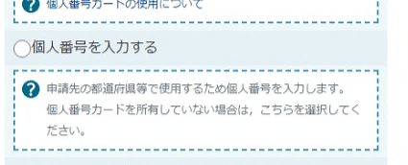
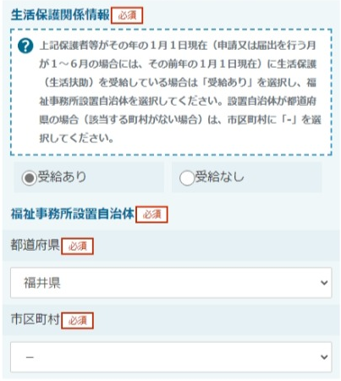
2. 操作説明
2-3. 受給資格認定の申請をする
生活保護（生活扶助）を
受給している場合
4. 認定申請登録 (保護者等情報) 画面 (3/3)
手順
「個人番号を入力する」を選択します。
生活保護関係情報で、「受給あり」を選択します。
福祉事務所設置自治体を選択します。
１
１
２
３
補足
Ⅰ 「受給あり」を選択すると表示されます。福祉事務所設置自治体は2024年1月1日現在に生活保護を受けている自治体を選択してください。
【参考：福祉事務所一覧】
https://www.mhlw.go.jp/stf/seisakunitsuite/bunya/hukushi_kaigo/seikatsuhogo/fukusijimusyo/index.html
Ⅰ 「受給あり」を選択した場合、「課税地情報」の欄は非表示になります。
この場合、課税地の選択は必要ありません。
Ⅰ
２
３
Ⅰ
Ⅱ
Ⅱ
１

Slide 15
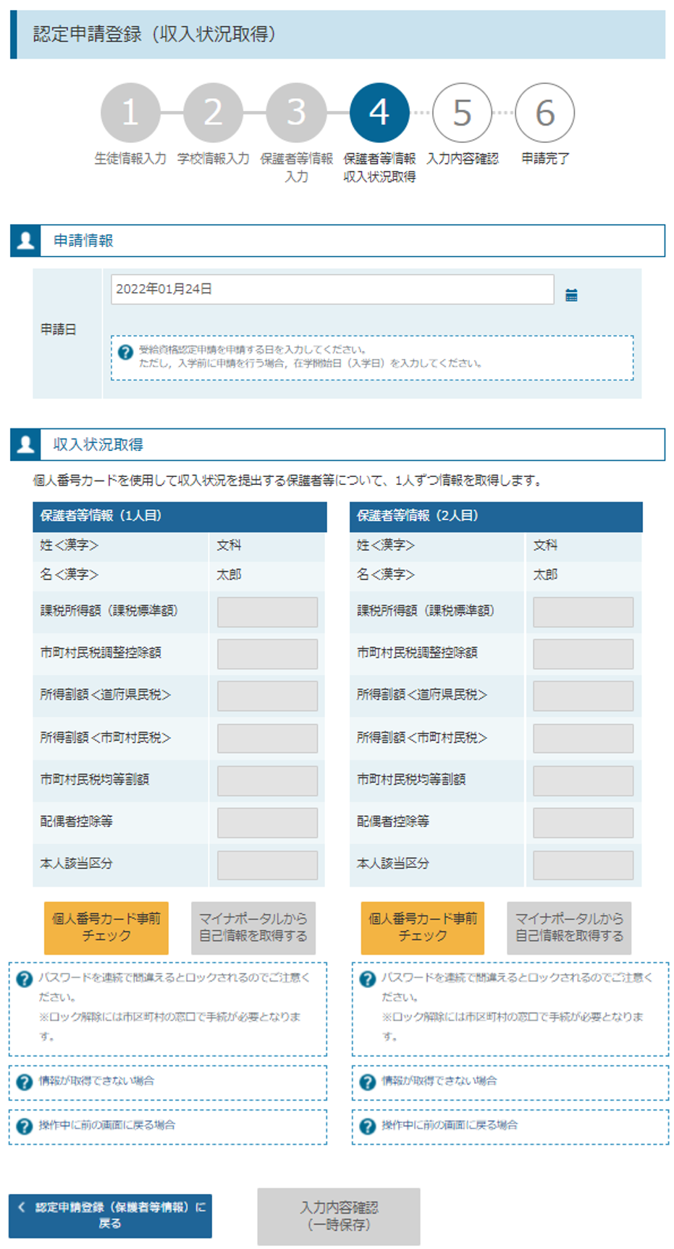
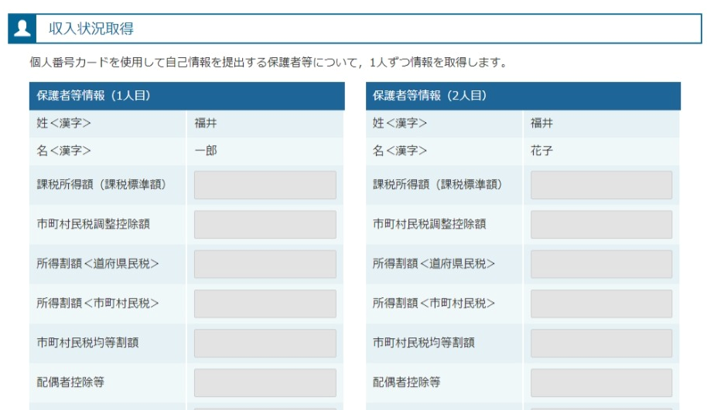
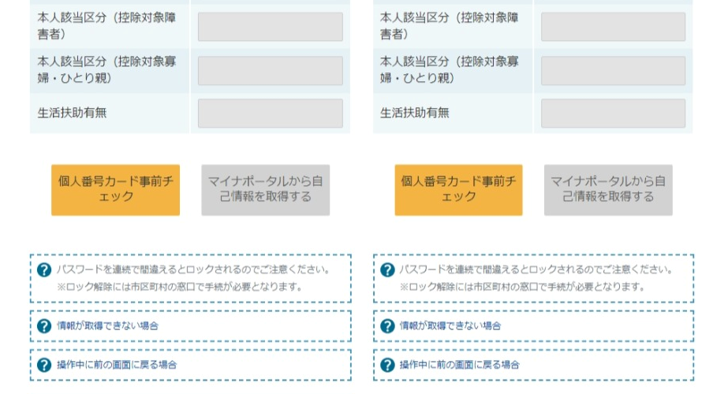
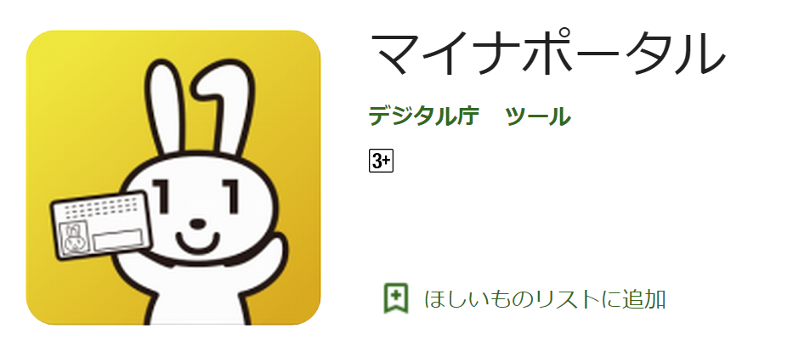
2. 操作説明
2-3. 受給資格認定の申請をする
個人番号カードを使用して
自己情報を提出する場合
5. 認定申請登録 (収入状況取得) 画面(1/9)
手順
申請日をカレンダーから選択します。7月中の日付を設定してください。
個人番号カードをスマートフォン又はICカードリーダライタにかざし、「個人番号カード事前チェック」ボタンをクリックします。
1
2
1
20XX年4月●日
16ページへ
補足
端末（パソコン、スマートフォン等）にマイナポータルアプリをインストールする必要があります。
下記のサイトよりマイナポータルアプリをダウンロードし、ご使用中の端末にインストールしてください。
【PCの場合】https://img.myna.go.jp/manual/02/0006.html
【スマートフォンの場合】
・Android
https://img.myna.go.jp/manual/02/0026.html
・iPhone
https://img.myna.go.jp/manual/02/0027.html
支援
支援
※利用するための推奨環境
・Microsoft Windows
10,11
・Android 6.0以上
・iOS 14.0以上 等
一郎
花子
2

Slide 16
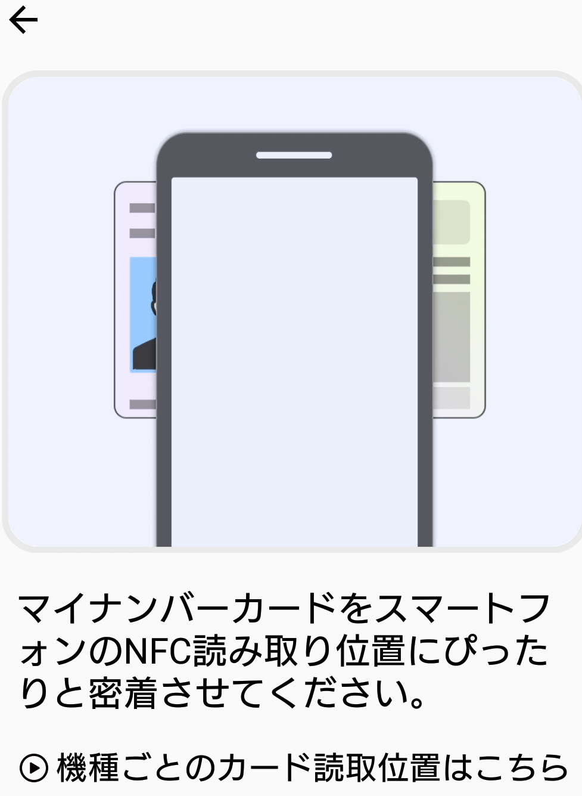
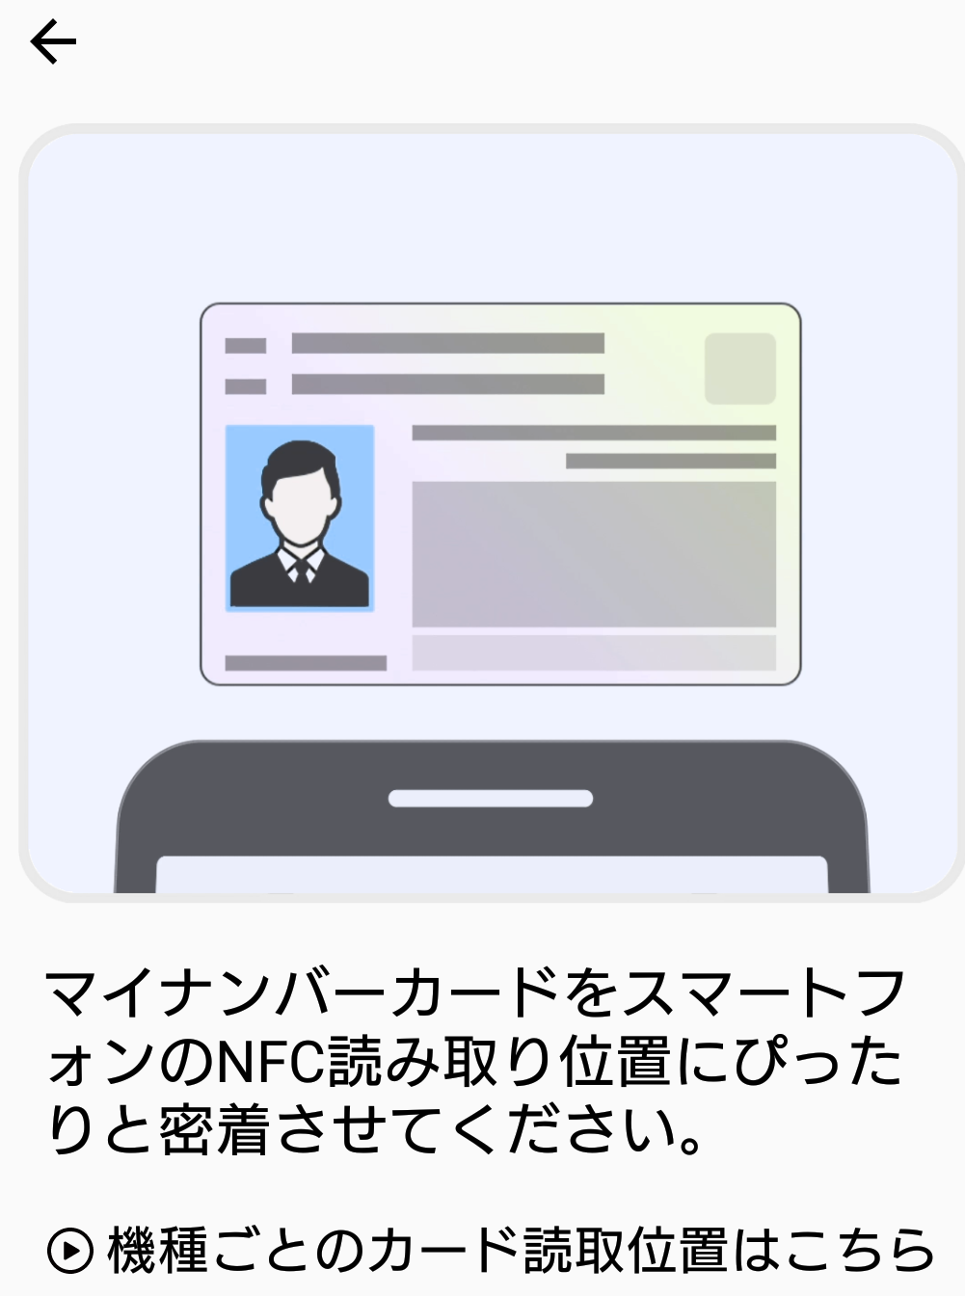
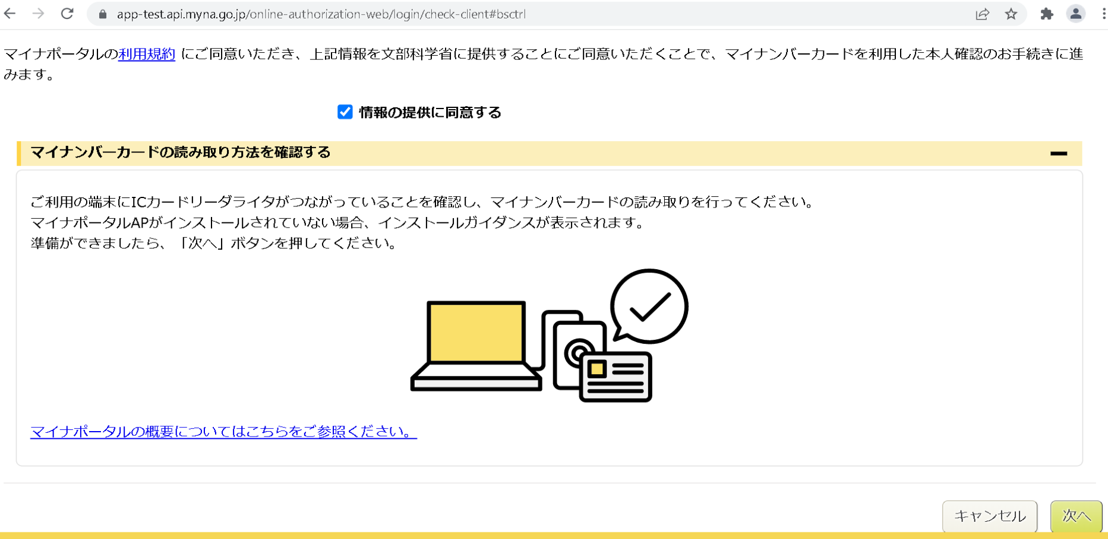
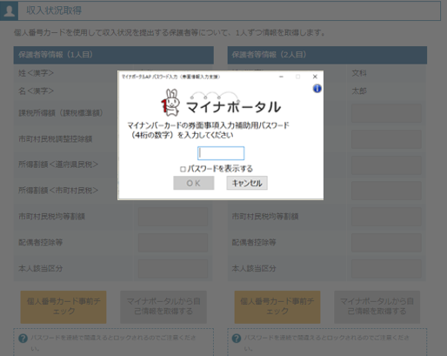
2. 操作説明
2-3. 受給資格認定の申請をする
個人番号カードを使用して
自己情報を提出する場合
5. 認定申請登録 (収入状況取得) 画面(2/9) ※マイナポータルの画面
スマートフォンの場合
手順
【スマートフォンの場合】
スマートフォンを直接、個人番号カードの上にかざします。（左側上図参照）
【PCの場合】
ICカードリーダライタをパソコンに接続し、個人番号カードをかざして、「次へ」ボタンをクリックします。（左側下図参照）
1
１
PCの場合
補足
うまく読み取れない場合は…
一度スマートフォンを離し、再度近づけてください。
ICカードリーダライタの接続を確認してください。
5. 認定申請登録 (収入状況取得) 画面(3/9) ※マイナポータルの画面
手順
個人番号カードの券面事項入力補助用パスワードを入力します。
「OK」ボタンをクリックします。
1
2
Ⅰ
17ページへ
1
補足
券面事項入力補助用パスワードは、個人番号カードを市区町村窓口で受け取った際に設定した数字です。
正しいパスワードを入力してもエラーが出る場合、入力した保護者等の生年月日に誤りがある可能性があります。「キャンセル」をクリックし、前画面に戻って生年月日を確認してください。
2
Ⅰ

Slide 17
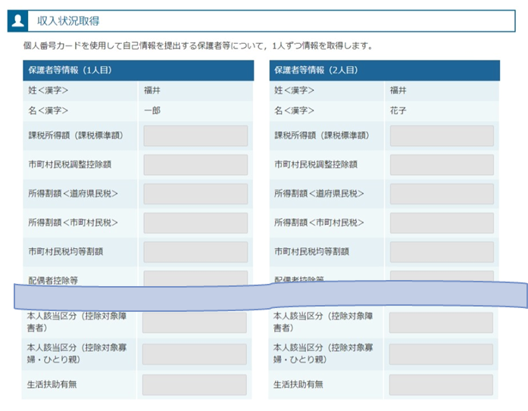
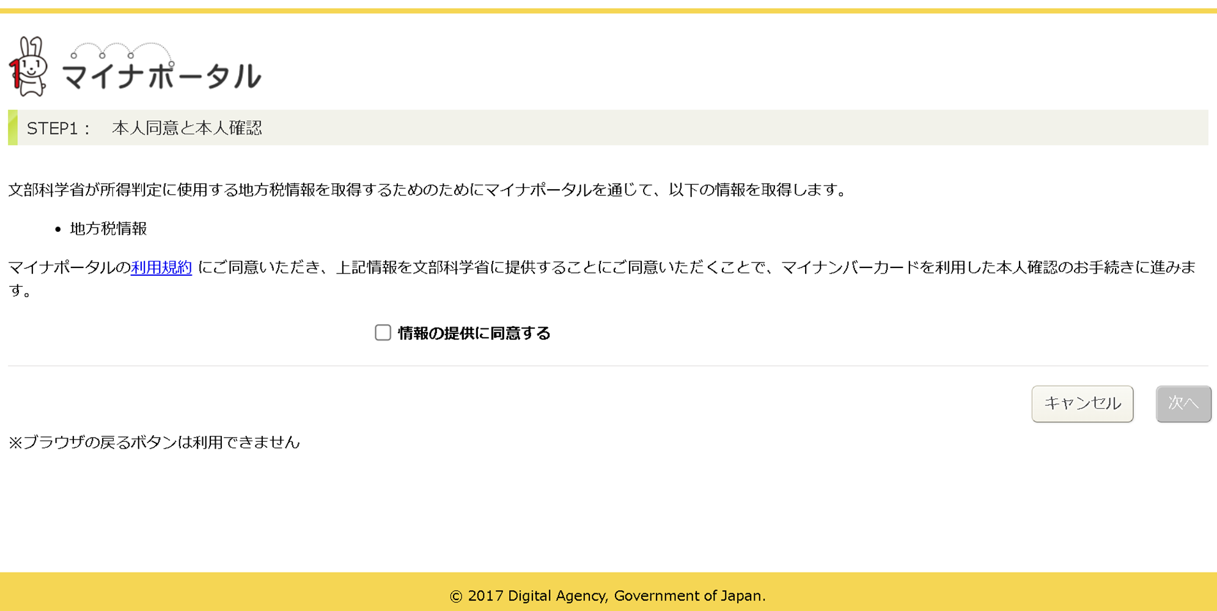
2. 操作説明
2-3. 受給資格認定の申請をする
個人番号カードを使用して
自己情報を提出する場合
5. 認定申請登録 (収入状況取得) 画面(4/9)
手順
「マイナポータルから自己情報を取得する」ボタンをクリックします。
1
支援
支援
一郎
花子
補足
以下の操作を行った場合、システムエラーが発生することがあります。正しい手順を確認してください。
・保護者2名分のカードを逆に登録
・異なる順番で操作を実施
【正しい手順】
➀保護者1の事前チェックを実施
➁保護者1の税額を取得
③保護者2の事前チェックを実施
・・・
【誤った手順】
➀保護者1の事前チェックを実施
➁保護者2の事前チェックを実施
③保護者1の税額を取得
・・・
1
5. 認定申請登録 (収入状況取得) 画面(5/9) ※マイナポータルの画面
手順
内容を確認し、「次へ」ボタンをクリックします。その後、再度個人番号カードを読み取ります。
1
都道府県又は文部科学省が高等学校等就学支援金の支給可否の判定及び支給額の算出を行うためにマイナポータルを通じて、以下の情報を取得します。
・地方税情報
・生活保護関係情報
マイナポータルの利用規約にご同意いただき、上記情報を都道府県又は文部科学省に提供することにご同意いただくことで、マイナンバーカードを利用した本人確認のお手続きに進みます。
18ページへ
1

Slide 18
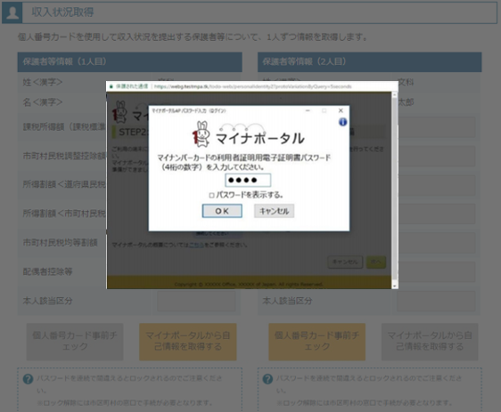
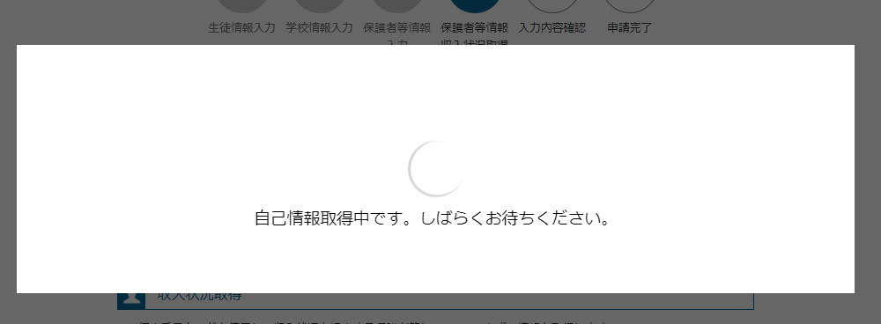
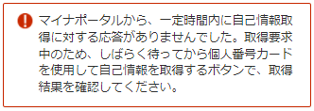
2. 操作説明
2-3. 受給資格認定の申請をする
個人番号カードを使用して
自己情報を提出する場合
5. 認定申請登録 (収入状況取得) 画面(6/9) ※マイナポータルの画面
手順
個人番号カードの利用者証明用電子証明書パスワードを入力します。
「OK」ボタンをクリックします。
1
Ⅰ
2
1
2
補足
利用者証明用電子証明書パスワードは、個人番号カードを市区町村窓口で受け取った際に設定した数字です。
Ⅰ
5. 認定申請登録 (収入状況取得) 画面(7/9) ※マイナポータルの画面
1
手順
自己情報取得中の画面が表示されるので、完了するまで待ちます。
1
補足
情報を取得できるまで、20秒程度かかる場合があります。エラーが表示されていない場合は正常に処理が行われているため、このまましばらくお待ちください。
エラーの場合はメッセージが表示されます（画像は例）。
Ⅰ
Ⅰ

Slide 19
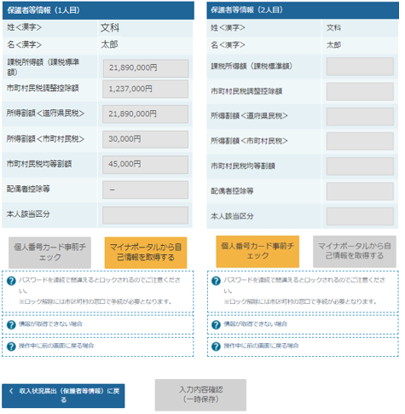
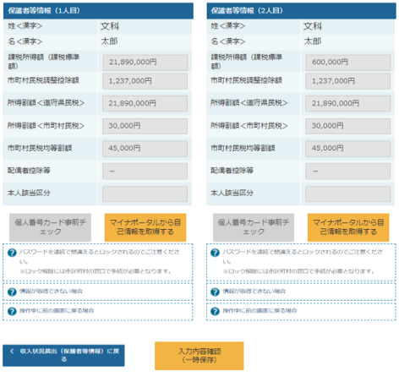
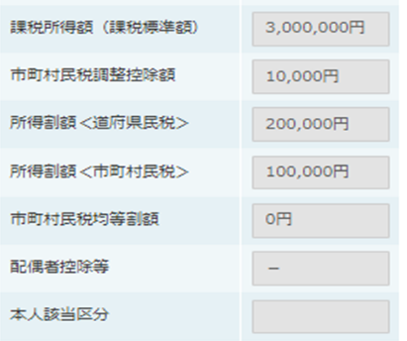
2. 操作説明
2-3. 受給資格認定の申請をする
個人番号カードを使用して
自己情報を提出する場合
5. 認定申請登録 (収入状況取得) 画面(8/9)
手順
支援
支援
同様の手順で、2人目の保護者等の個人番号カード事前チェックと自己情報の取得を行います。
Ⅰ
一郎
花子
1
補足
Ⅰマイナポータルから取得した自己情報（課税情報等）が転記されます。
1
Ⅰ
5. 認定申請登録 (収入状況取得) 画面(9/9)
手順
支援
全員分の収入状況取得後、「入力内容確認（一時保存）」ボタンをクリックします。
支援
支援
一郎
花子
一郎
1
22ページへ
1

Slide 20
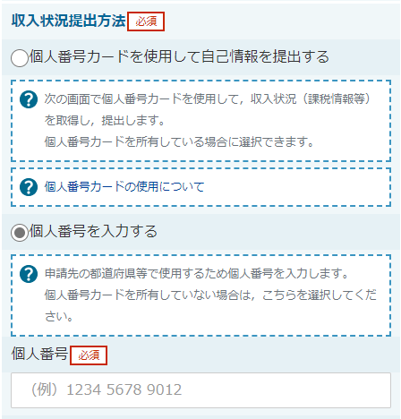
2. 操作説明
2-3. 受給資格認定の申請をする
マイナポータルでエラーが出てしまい先に進めない場合
お手数ですが、
収入状況提出方法を
「個人番号を入力する」に変更して申請してください。
21ページへ

Slide 21
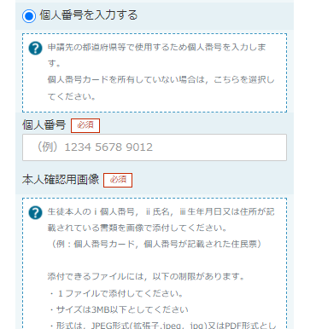
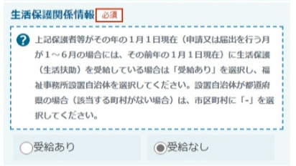
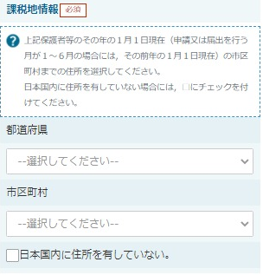
2. 操作説明
2-3. 受給資格認定の申請をする
個人番号を入力する場合
6. 認定申請登録 (保護者等情報) 画面
１
手順
個人番号カード等で本人確認を行い、保護者等の個人番号を入力します。
課税地が選択されていることを確認します。
「入力内容確認（一時保存）」ボタンをクリックします。
１
２
Ⅰ
3
22ページへ
補足
Ⅰ 生徒本人の個人番号を入力した場合のみ表示されます。学校等で本人確認を行うため、個人番号カード等の画像をアップロードしてください。
生活扶助を受けている場合、14ページを参照してください。
Ⅰ 課税地は2024年1月1日現在の住民票を登録している住所となります。
誤りがあると審査が大幅に遅れることがあります。
保護者等が海外に住んでおり、住民税が課されていない場合、チェックします。
チェックした場合、課税地の選択は不要です。
Ⅰ
Ⅱ
Ⅱ
2
Ⅲ
Ⅲ
Ⅳ
Ⅳ
３

Slide 22
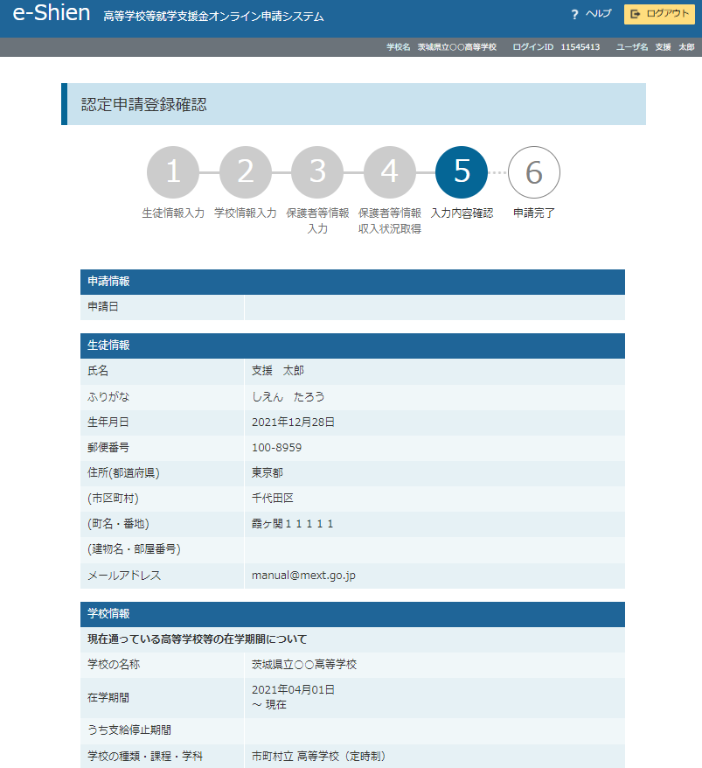
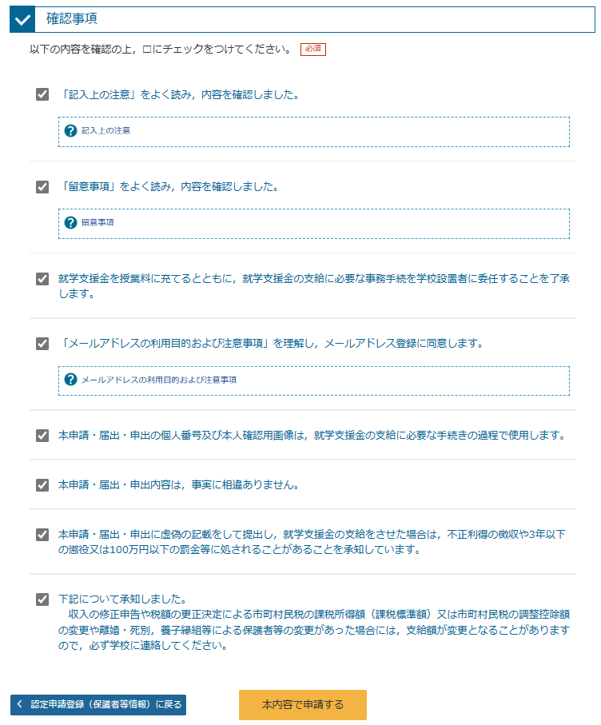
2. 操作説明
2-3. 受給資格認定の申請をする
7. 認定申請登録確認画面
手順
生徒情報、学校情報、保護者等情報が表示されるので、正しいことを確認します。
内容を確認し、チェックします。
「本内容で申請する」ボタンをクリックします。
1
1
2
3
23ページへ
補足
メールアドレス、個人番号についての確認事項は、それぞれの情報を入力した場合のみ表示されます。
前の画面の入力内容を修正する場合、「認定申請登録(保護者等情報)に戻る」ボタンをクリックします。
Ⅰ
2
Ⅱ
Ⅰ
Ⅱ
3
３

Slide 23
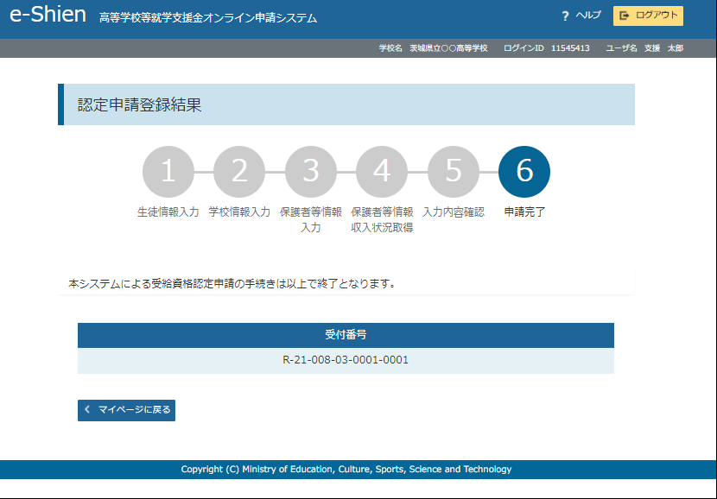
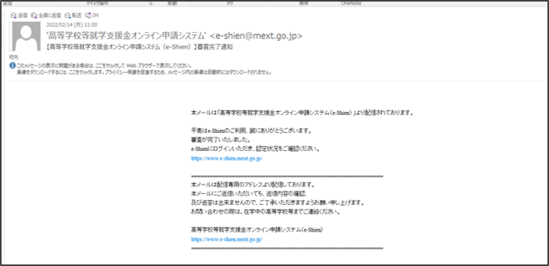
2. 操作説明
2-3. 受給資格認定の申請をする
8. 認定申請登録結果画面
手順
申請の登録結果が表示されます。
以上で受給資格認定申請は完了です。審査が完了するのをお待ちください。
1
1
補足
審査が完了したら、後日学校から紙で審査結果通知書をお渡しします。メールアドレスを登録した場合は、審査完了をお知らせするメールも届きます。
メールは、「e-shien@
mext.go.jp」から送信
されます。受信拒否設定
等に問題がないかご確認
ください。
送信元が異なるメールが
届いた場合、不審メール
の可能性があります。
判断に迷う場合は学校
に問い合わせてください。
Ⅰ
※ 受付番号を控えていただく必要はありません。
Ⅰ
Ⅱ
Ⅱ
9. ポータル画面
手順
審査状況、審査結果、申請内容を確認する場合は、「表示」ボタンをクリックします。
1
1

Slide 24
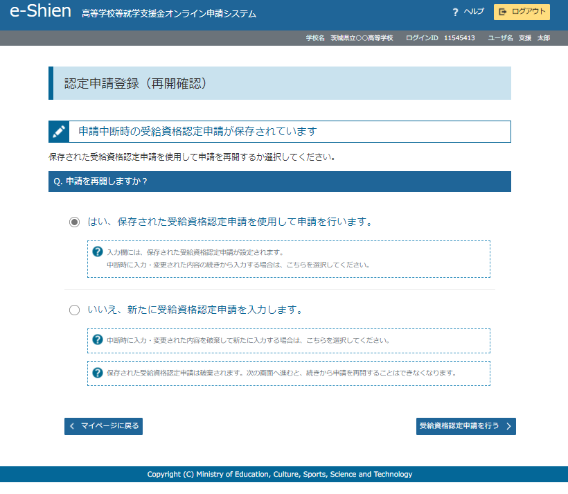
2. 操作説明
2-3. 受給資格認定の申請をする
申請途中で一時保存・
中断を行った後に
申請を再開する場合
申請中断後にポータル画面から「認定申請」ボタンをクリックすると、以下の「10.認定申請登録(再開確認)画面」が表示されます。
10. 認定申請登録 (再開確認) 画面
手順
保存済みの情報を使って申請を再開するか否かを選択します。
保存済みの情報を使用して申請を再開する場合
上部：はい
新しく情報を入力する場合
下部：いいえ
「受給資格認定申請を行う」ボタンをクリックします。
1
1
２
２

Slide 25
3. 提出物について
基本的には、システム外での提出物はありません。
ただし、次の□に該当する方は、学校事務室まで書類を提出してください。
□
過去に他の高等学校等へ在籍していたことがあり、
就学支援金を受けていた方
→「受給資格消滅通知」を学校事務室まで提出
主たる生計維持者１名の収入状況を提出した方
→生徒の保険証の写しを学校事務室まで提出
収入状況の提出方法を「システム外で提出する」
を選択した方
→生活保護受給証明書等、必要書類を
学校事務室まで提出
□
□
提出方法や締め切りは、
学校事務室の指示に従ってください

Slide 26
4. システムに関するお問合せについて
(１) 基本的な操作方法や質問については、
チャットボット又はFAQをご活用ください。
問合せ自動応答システム（チャットボット）が起動します。
FAQ（PDF）が
ダウンロードできます。
(２)チャットボットで問題が解決しない場合、文部科学省
ヘルプデスクにメールで問い合わせることができます。
補足
問合せ先メールアドレスや送信方法については、ヘルプデスク利用マニュアル（申請者向け）をご確認ください。

